Slide 1
MIG OPTIM AÉRO
Vincent Maurel
Mines Paris, PSL University,
Centre des Matériaux, UMR CNRS 7633

Slide 2
CONTEXTE et objectifs : OPtIM AÉro(s)
Optimisation dans les domaines aéronautique et aérospatial
conception
conception sure
contexte socio-économiques
aviation civile, militaire et spatial

Slide 3
la conception c’est quoi?

Slide 4
un matériau c’est quoi?

Slide 5
un Essai mécanique c’est quoi?

Slide 6
un modèle c’est quoi?

Slide 7
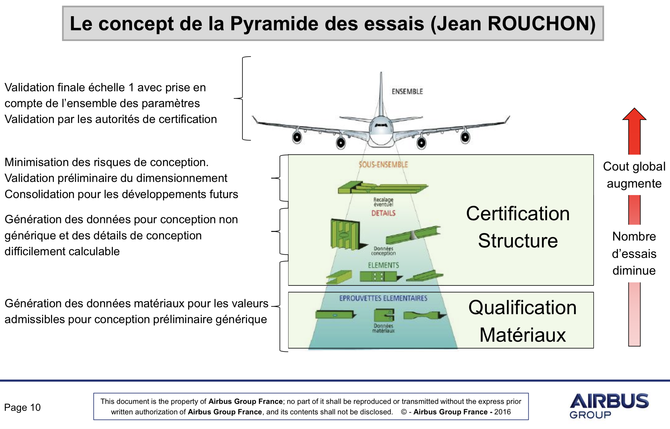

Slide 8
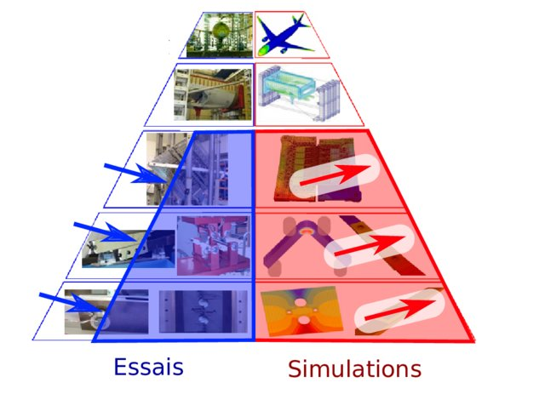
la pyramide de conception

Slide 9
contexte socio-économique
aviation civile,
aviation militaire
spatial
Critère économique
Coût des éléments
Fluctuation des prix
Critère socio-écologique
Energie grise
Ethique
Critère géopolitique
Concurrence
Réserves / Monopole
Provenance

Slide 10
qui fabrique? conçoit ? valide? comment?

Slide 11
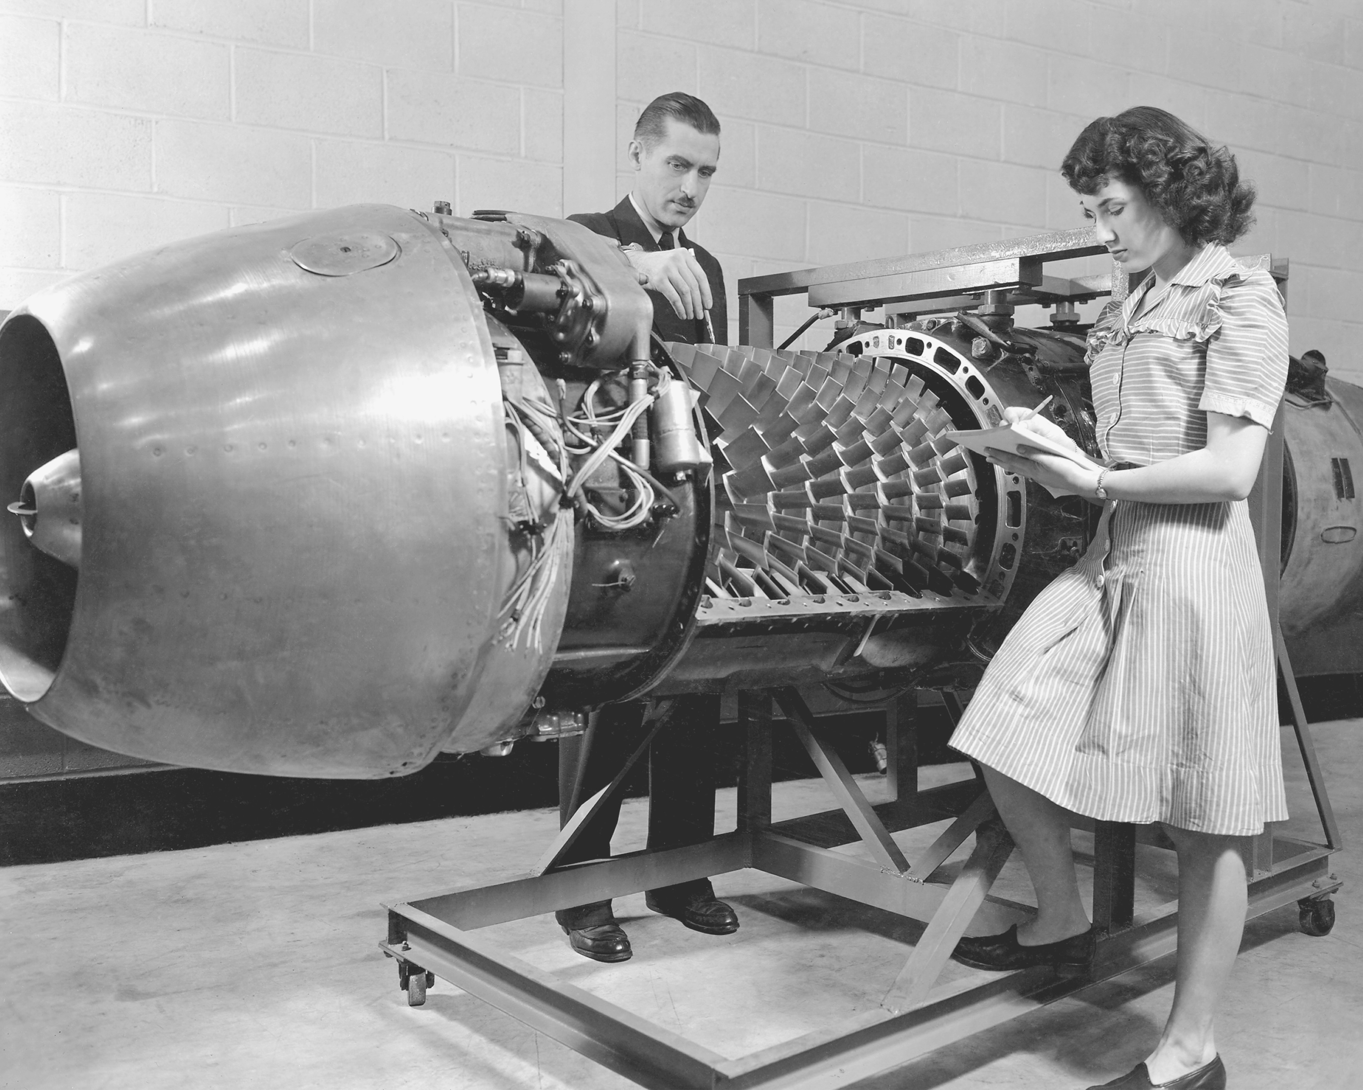
FOCUS / MOTEUR D’AVION: Turboréacteur
simple corps simple flux
A Jumo 004 engine is being investigated by Aircraft Engine Research Laboratory engineers of the National Advisory Committee for Aeronautics in 1946
By NASA (unspecified research center) - This image or video was catalogued by Great Images in NASA of the United States National Aeronautics and Space Administration (NASA) under Photo ID: GPN-2000-000369., Public Domain, https://commons.wikimedia.org/w/index.php?curid=2885928

Slide 12
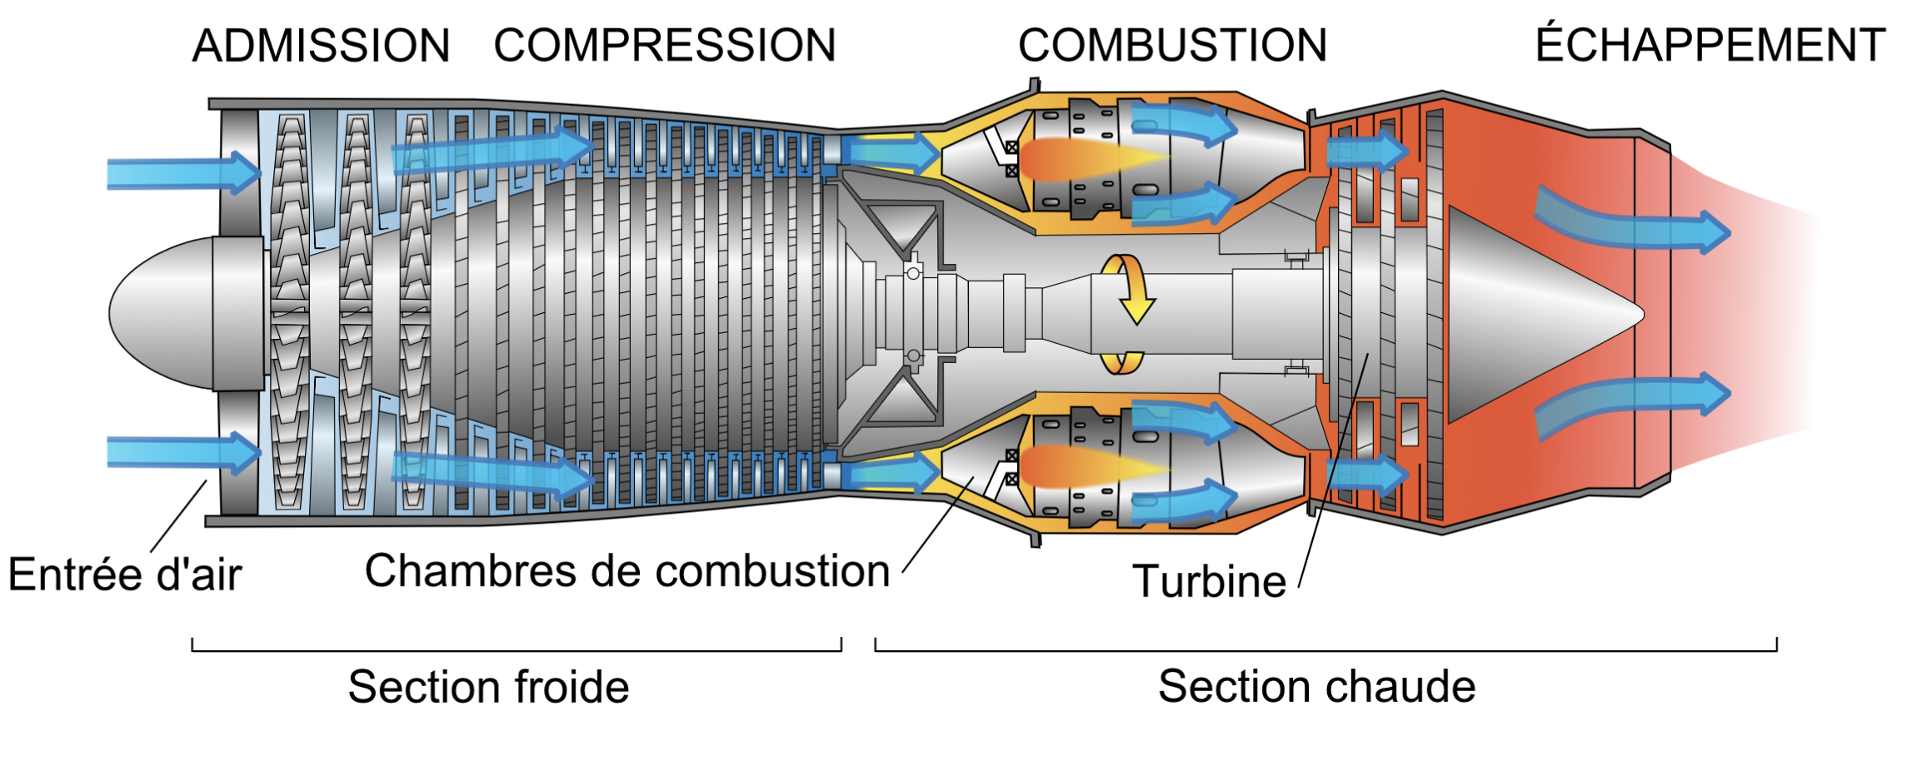
FOCUS / MOTEUR D’AVION: Turboréacteur
simple corps simple flux
Par Jeff Dahl, French translation by Berrucomons, CC BY-SA 4.0, https://commons.wikimedia.org/w/index.php?curid=3547554

Slide 13
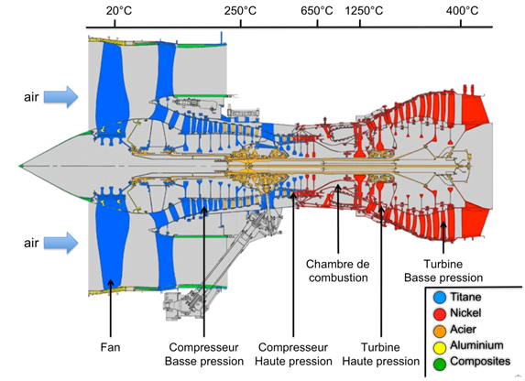
FOCUS / MOTEUR D’AVION: Turboréacteur
double corps / double flux

Slide 14
attendus du projet
Optimisation dans les domaines aéronautique et aérospatial
conception
conception sure
contexte socio-économiques
aviation civile, militaire et spatial

Slide 15
programme
programme des visites
- le 14/11 rdv à 9h30 aux Mines départ vers 11h30 pour Villaroche (transports en commun), usine assemblage SAE
- le 15/11 rdv à 7h15 aux Mines, départ en car pour Vernon, visite site Arianegroup (repas sur place ok)
- le 15/11 soir départ Toulouse (réservation en cours)
- le 16/11 9h visite Airbus
- le 17/11 9h30 formation bibliographie, bibliothèque de l'école
- le 17/11 14h visite BEA le Bourget (transports en commun),
- le 18/11 à 9h visite usine fonderie et forge SAE (transports en commun),
- le 21/11 à 7h45 départ en navette de l'école, visite du Centre des Matériaux
- du 22/11 au 1/12 inclus : mini-projets
- le 2/12 rdv à 9h30 aux Mines pour la synthèse
des visites pourquoi?
- vous donner envie!
- pour le MIG : glaner des infos,
des visites comment?
- pas de photo sans autorisation explicite de nos hôtes
- courtois (on time…)

Slide 16
mini-projets
Des minis projets pourquoi?
- vous donner envie!
- acquérir des informations et des méthodes d’analyse
Optimisation dans les domaines aéronautique et aérospatial
Enquête et synthèse : une analyse des possibles pour un besoin de rupture
Amélioration des performances des moteurs d’avion : l’importance du choix des matériaux
Qualification des matériaux par des essais mécaniques : le cas du fretting-fatigue
Modélisation : estimation rapide de la durée de vie des barrières thermiques sur pièce
Carbon capture : un enjeux d’innovation qui passe par les start-ups

Slide 17
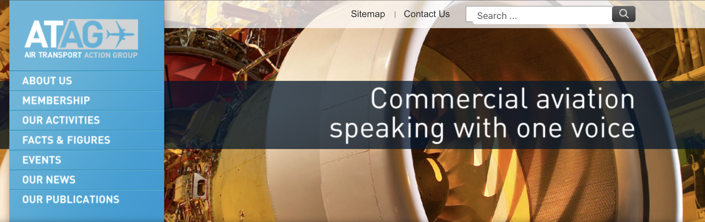
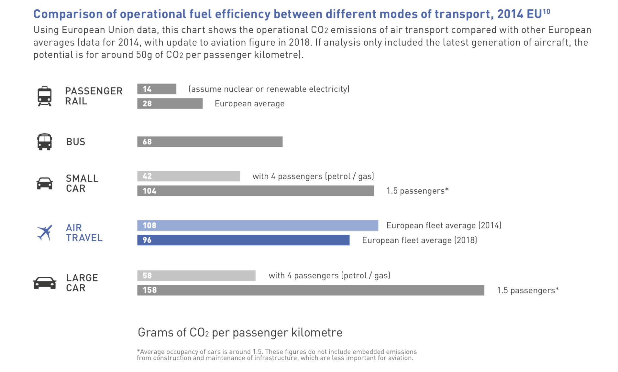
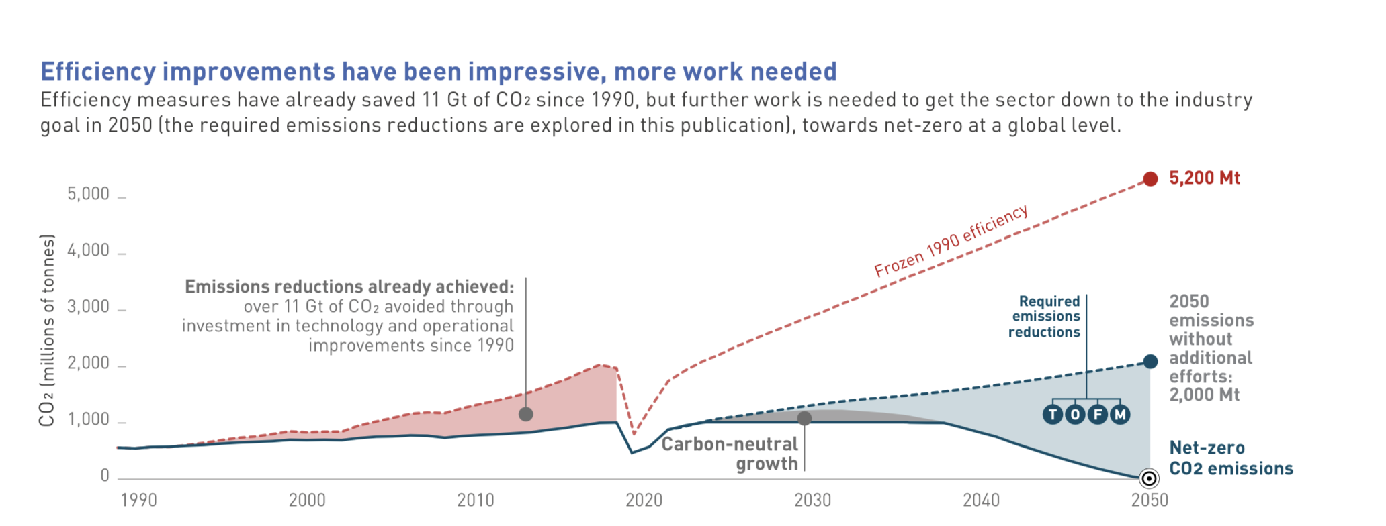
Enquête et synthèse : une analyse des possibles pour un besoin de rupture

Slide 18
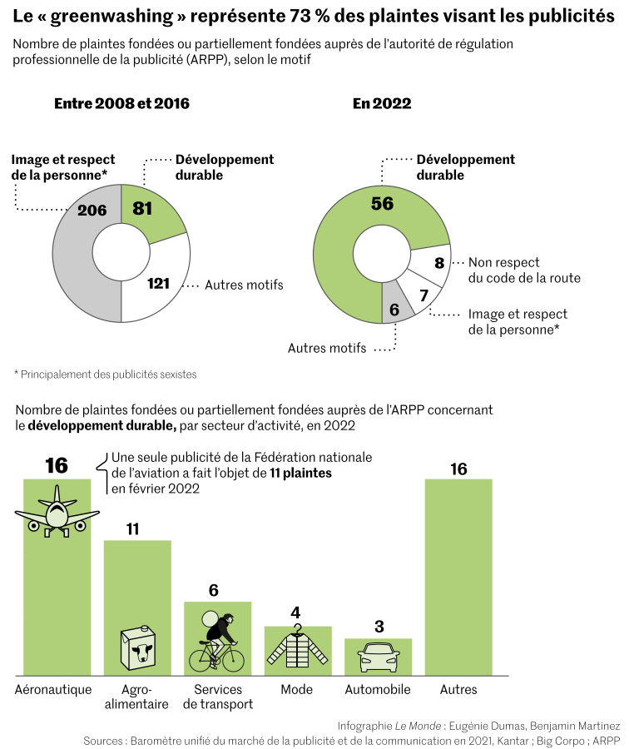

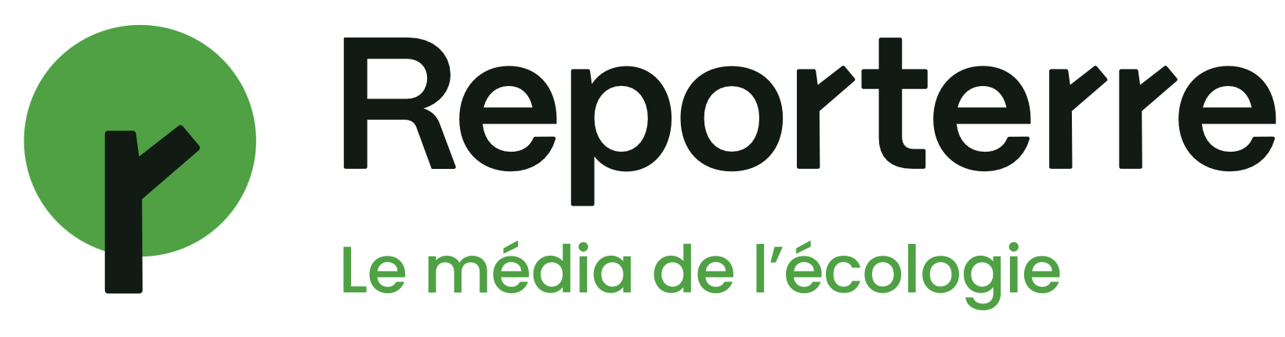
Enquête et synthèse : une analyse des possibles pour un besoin de rupture

Slide 19
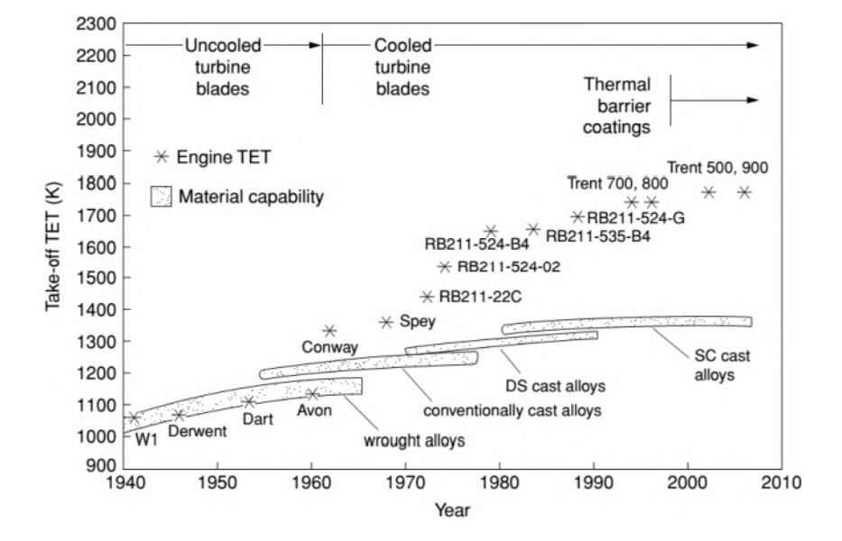
Amélioration des performances des moteurs d’avion : l’importance du choix des matériaux
Sylvain Dépinoy (Enseignant-Chercheur CDM)
Niama Radi (Doctorante Safran / CDM)
Dans un turbo-réacteur, la température d’entrée de la turbine (TET) est un paramètre critique permettant l’amélioration du rendement, et donc de la consommation d’énergie. Le choix des matériaux constituant les aubes de turbines est dès lors critique.
Ce projet vise à caractériser expérimentalement ces matériaux, et notamment l’évolution de leur microstructure en température lors de leur utilisation. Ces caractérisations se feront à l’aide de microscopie optique et électronique.
Evolution de la température d’entrée de la turbine au décollage au cours des années¹
1R. Reed, The Superalloys, 2009, Cambridge

Slide 20
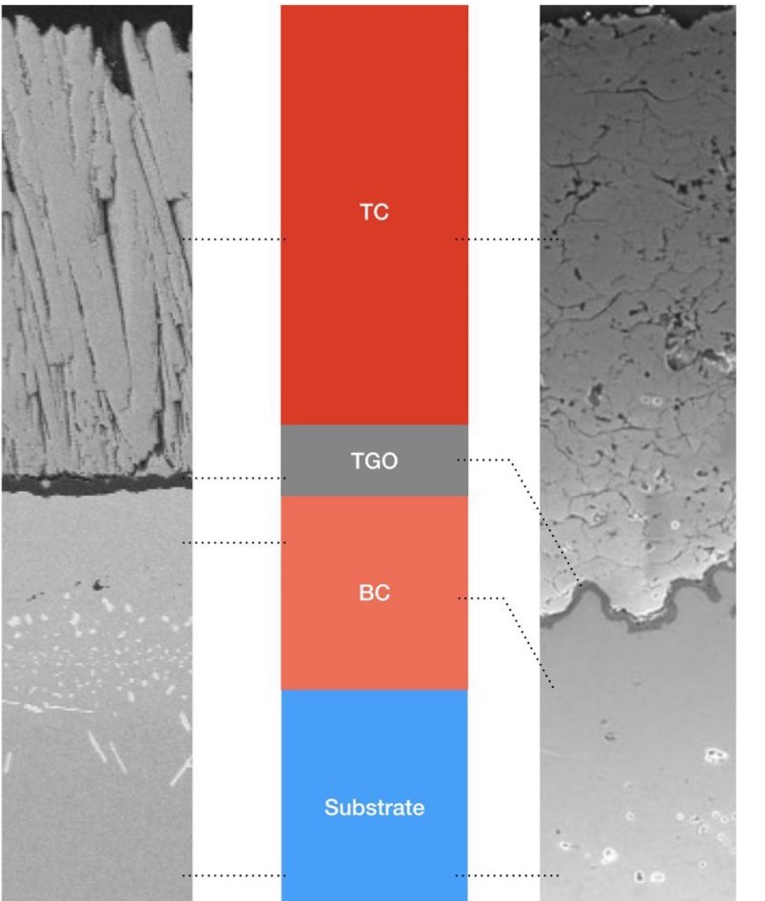
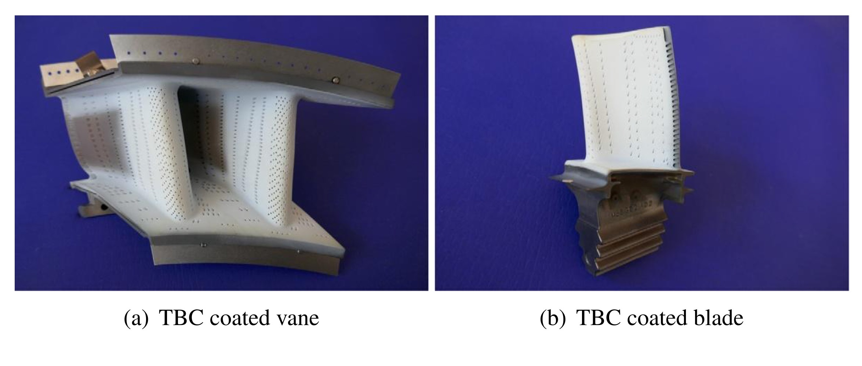
Amélioration des performances des moteurs d’avion : l’importance du choix des matériaux
Sylvain Dépinoy (Enseignant-Chercheur CDM)
Niama Radi (Doctorante Safran / CDM)
Dans un turbo-réacteur, la température d’entrée de la turbine (TET) est un paramètre critique permettant l’amélioration du rendement, et donc de la consommation d’énergie. Le choix des matériaux constituant les aubes de turbines est dès lors critique.
Ce projet vise à caractériser expérimentalement ces matériaux, et notamment l’évolution de leur microstructure en température lors de leur utilisation. Ces caractérisations se feront à l’aide de microscopie optique et électronique.
NISCAL, Cailletaud et al 2022

Slide 21
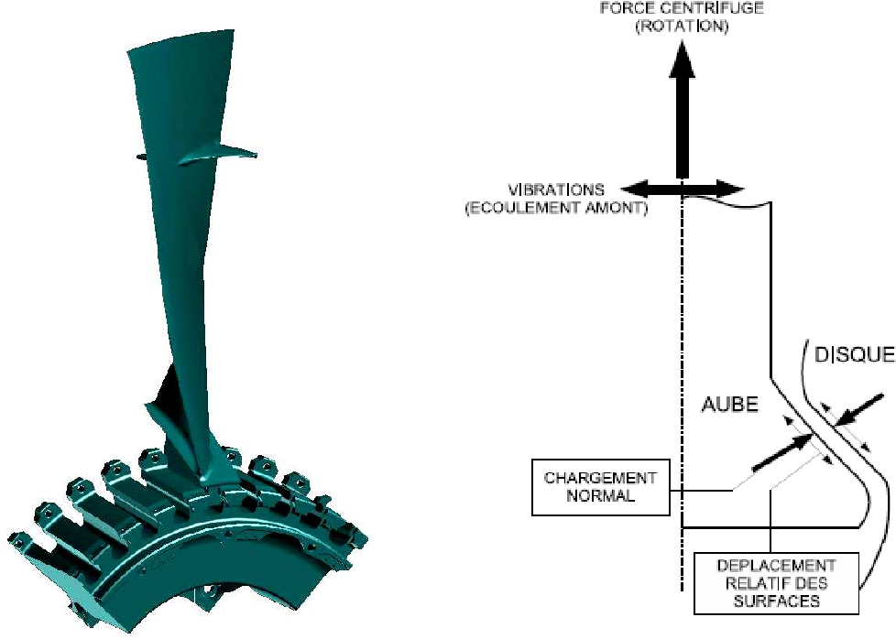
Qualification des matériaux par des essais mécaniques : le cas du fretting-fatigue
Pierre Arnaud (Enseignant-Chercheur CDM)
Ce projet vise à caractériser expérimentalement les propriétés de matériaux, en utilisation de type fretting-fatigue
(a) Ensemble aube-disque du premier étage d’un turboréacteur ; (b) Origine des sollicitations de fretting du contact aube-disque [Gallego 07].

Slide 22
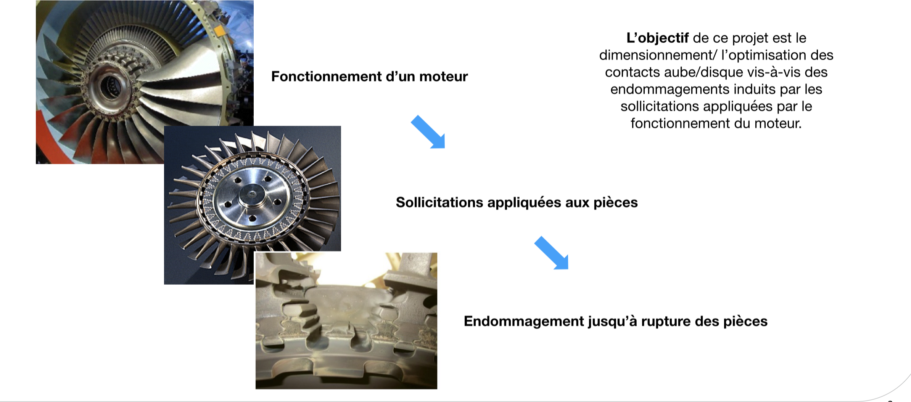
Projet MIG – Fretting fatigue du contact aube disque

Slide 23
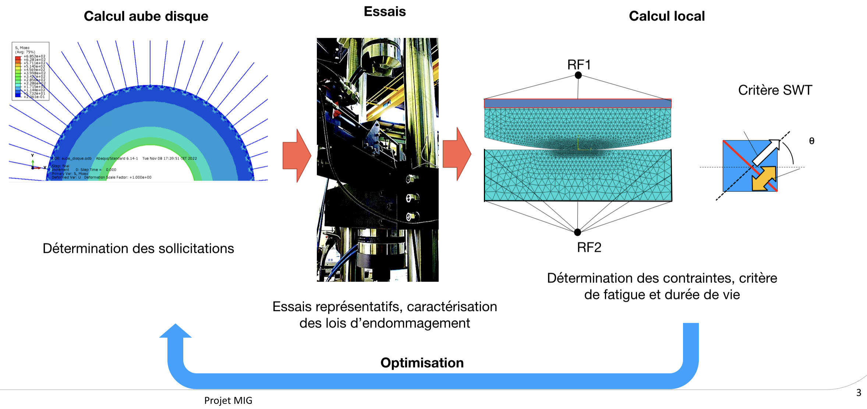
Projet MIG – Fretting fatigue du contact aube disque

Slide 24
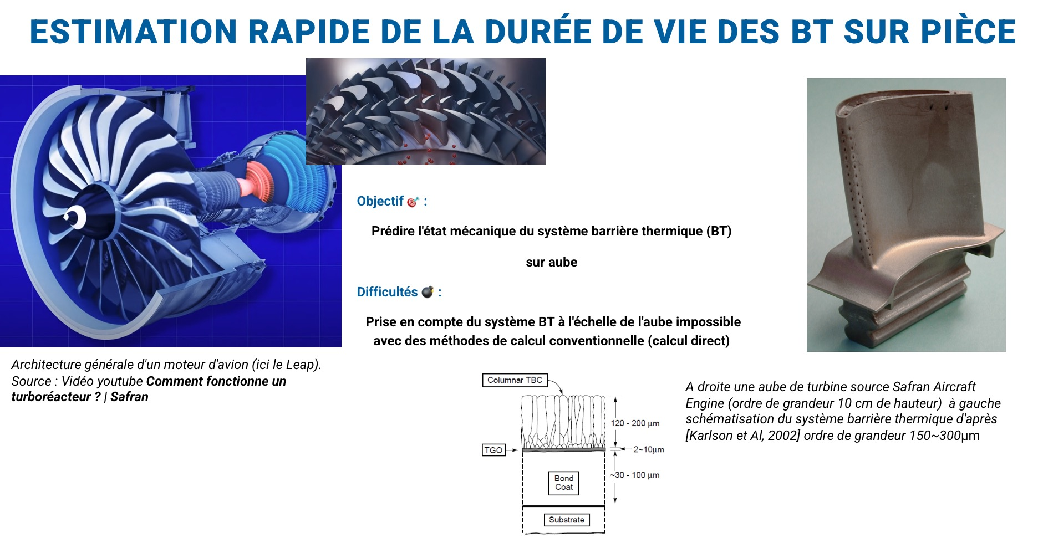
Basile Marchand (Enseignant-Chercheur CDM)

Slide 25
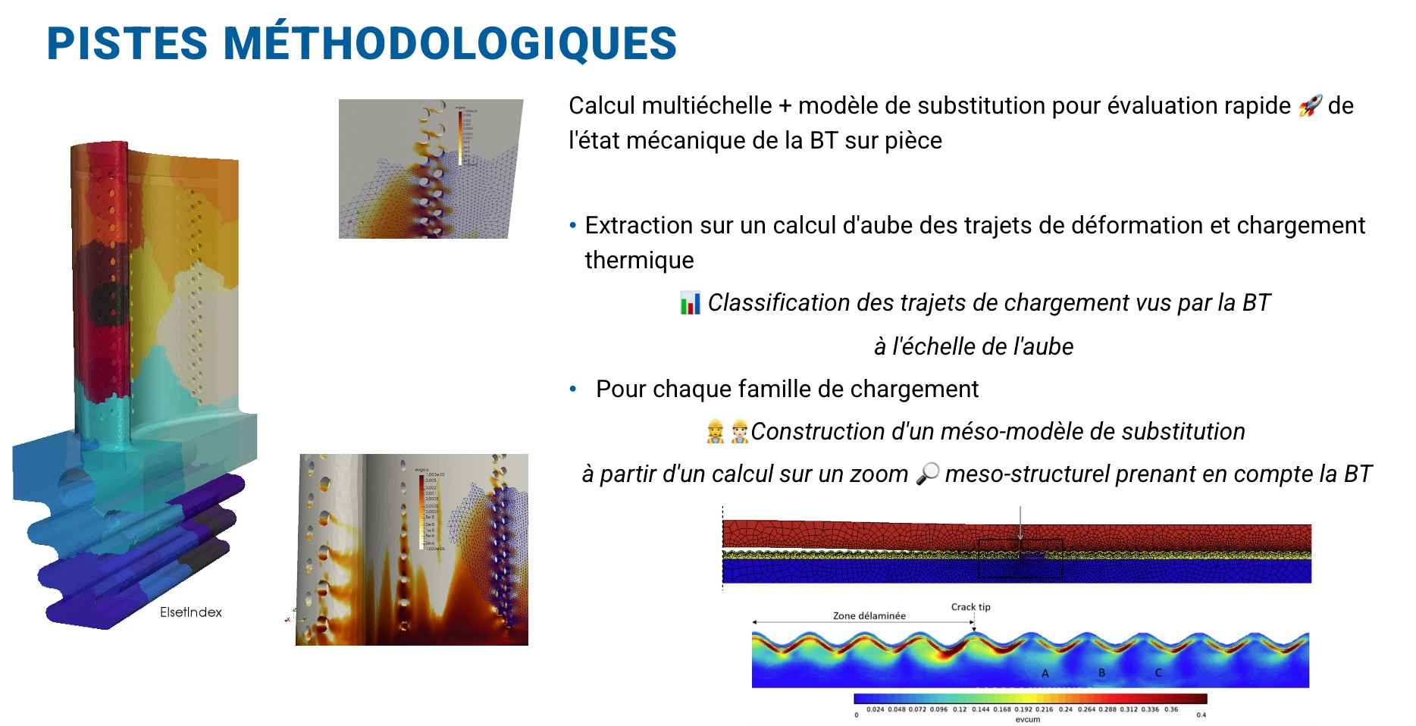
Basile Marchand (Enseignant-Chercheur CDM)

Slide 26
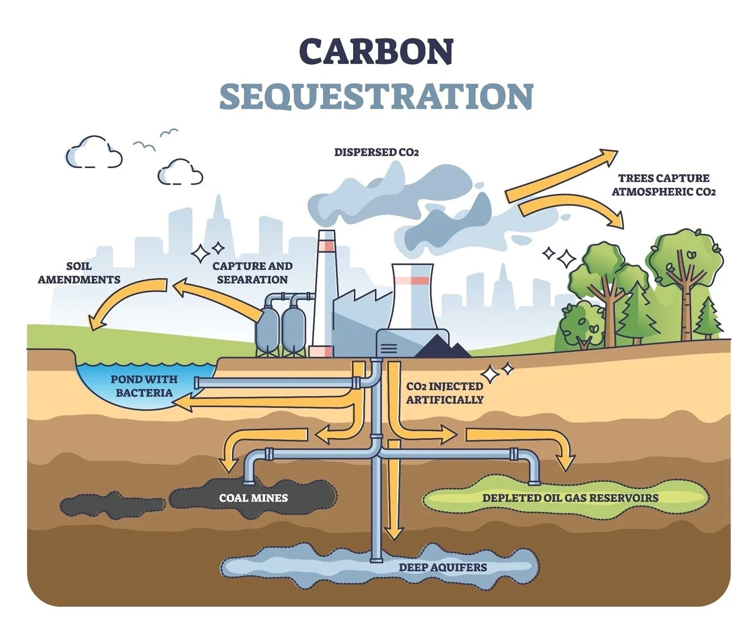
Carbon capture : un enjeux d’innovation qui passe par les start-ups
Aurélie Girou (SAFRAN)
ce projet vise à:
- comprendre les enjeux et les raisons de la nécessité du développement des coopérations grands groupe / start-up
- identifier les différentes problématiques liées à ces coopérations et proposer des méthodes pour les résoudre
- comprendre le rôle spécifique d'un CVC (Corporate Ventures Capital) comme celui de Safran pour ces coopérations d'innovation
- proposer des méthodes et organisations pour mieux détecter les risques de disruption émanant de start-ups
- effectuer des recherches de "scouting" de start-ups sur des thématiques à enjeu pour le Groupe, et ébaucher des propositions de caractérisation/comparaison des start-up identifiées : carbon capture
Image Credit: VectorMine/Shutterstock.com

Slide 27
a vous de jouer!

